Slide 1
第一章 线性方程组
1.1 线性方程组 高斯消元法与矩阵

Slide 2
本节课主要内容
一、线性方程组的相关概念
二、线性方程组的高斯消元法
三、矩阵及其初等变换

Slide 3
两个引例
1. 燃烧丙烷时,丙烷 (C₃H₈)和 氧气(O₂)结合，生成二氧化碳 (CO₂)和水 (H₂O)，其方程式为
请配平该化学方程式。

Slide 4

2. 一个网络是由一个点集以及连接部分或全部点的直线或弧线构成。网络中的点称为节点，连接线称为分支。流量方向及部分流速已知。请进行网络分析确定每一分支的流量。
450
310
610
A
B
640
520
C
D
600
480
390

Slide 5





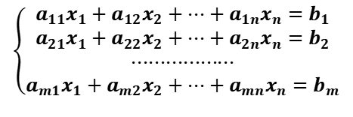



一、线性方程组的相关概念
$$轴线点方程 ax\text{=}b.$$
$$\text{−−} 一元线性方程$$
$$平面直线方程 ax+by=c.$$
$$\text{−−} 二元线性方程$$
$$空间平面方程 ax+by+cz=d.$$
$$\text{−−} 三元线性方程$$
$$共同特征：只涉及变量的加法与数乘运算$$
n元线性方程:
$$a_{1}x_{1}+a_{2}x_{2}+⋯+a_{n}x_{n}=b$$
$$其中a_{1},a_{2},⋯,a_{n}为未知量x_{1},x_{2},⋯,x_{n}的系数，b为常数项，n为正整数。$$
n元线性方程组:
$$含m个方程的n元(m×n)线性方程组为：$$
$$\left\{\begin{matrix}a_{11}x_{1}+a_{12}x_{2}+⋯+a_{1n}x_{n}=b_{1} \\ a_{21}x_{1}+a_{22}x_{2}+⋯+a_{2n}x_{n}=b_{2} \\ ⋯⋯⋯⋯⋯⋯ \\ a_{m1}x_{1}+a_{m2}x_{2}+⋯+a_{mn}x_{n}=b_{m}\end{matrix}\right.$$

Slide 6

一、线性方程组的相关概念
$方程组的解是一组满足方程组的n元数{组(x}_{1},x_{2},⋯,x_{n}),方程组的全部解的集合称为$解集。
一个线性方程组的解可能出现以下三种情况之一：
无解
有唯一解
有无穷多解
如果一个线性方程组有唯一解或者无穷多解，则称之为相容的；如果无解，则称之为不相容的。
线性方程组的两个基本问题：
1. 方程组是否相容，即解的存在性问题。
2. 如果解存在，是否只有一个，即解的唯一性问题。

Slide 7
例1. 解方程组
二、线性方程组的高斯消元法
①
解:
交换1,2两行
②
②+(-2) ①
①
②
(-1/5)②
①
①+(-3)②
②

Slide 8
二、线性方程组的高斯消元法
练习：解方程组

Slide 9
二、线性方程组的高斯消元法

Slide 10
二、线性方程组的高斯消元法
方程组(1)(B₁)(B₂)(B₃) (B₄) 有相同的解，因而称它们等价。
方程组(B₄)用“回代”法进行求解如下：

Slide 11
解得
(2)

Slide 12
线性方程组的初等变换
二、线性方程组的高斯消元法
1. 交换方程组中两个方程的顺序；
2. 在一个方程的两边都乘以一个非零的常数；
3. 一个方程的常数倍加在另一个方程上。
三种初等变换可以将线性方程组化为与之等价的方程组。特别地，可以将方程组化为容易求解的三角形方程组。这就是高斯约当消元法。

Slide 13
三、矩阵及其初等变换
高斯约当消元法中实际上参与运算的数学对象有：
A
未知量
B
B
未知量的系数
C
常数项
C
D
整个方程

Slide 14
三、矩阵及其初等变换
线性方程组
线性方程组的系数与常数项按原位置可排为

Slide 15
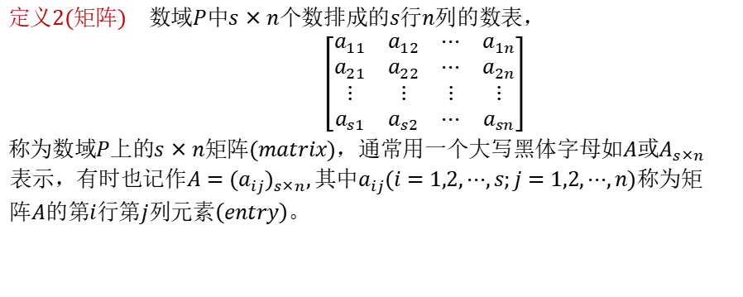
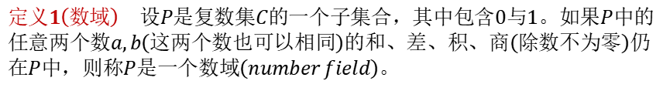

矩阵的定义
三、矩阵及其初等变换
$$定义\text{1}（数域） 设P是复数集C的一个子集合，其中包含0与1。如果P中的$$
$$任意两个数a,b（这两个数也可以相同）的和、差、积、商（除数不为零）仍$$
$$在P中，则称P是一个数域\left(number field\right)。$$
$$例子：有理数集Q、实数集R、复数集C都是数域，分别称为有理数域、$$
$$实数域、复数域。而整数集Z不是数域。我们主要用到实数域和复数域。$$
$$\begin{matrix}定义2(矩阵) 数域P中s×n个数排成的s行n列的数表， \\ \left[\begin{matrix}a_{11} & a_{12} & ⋯ & a_{1n} \\ a_{21} & a_{22} & ⋯ & a_{2n} \\ ⋮ & ⋮ & ⋮ & ⋮ \\ a_{s1} & a_{s2} & ⋯ & a_{sn}\end{matrix}\right] \\ \begin{aligned}称为数域P上的s×n矩阵(matrix)，通常用一个大写黑体字母如A或A_{s×n} \\ 表示，有时也记作A={(a_{ij})}_{s×n},其中a_{ij}(i=1,2,⋯,s;j=1,2,⋯,n)称为矩 \\ 阵A的第i行第j列元素\left(entry\right)。 \end{aligned} \\ \\ \\ \end{matrix}$$

Slide 16
三、矩阵及其初等变换
线性方程组
线性方程组的系数与常数项按原位置可排为
称这个矩阵为方程组的增广矩阵。比之少右边一列的矩阵称为方程组的系数矩阵。
注：
线性方程组与增广矩阵一一对应，增广矩阵的一行对应一个方程，系数矩阵的列数对应未知量个数；
对线性方程组的研究可转化为对这张表的研究。线性方程组的初等变换就对应增广矩阵的行变换。利用矩阵记号，可以简化求解线性方程组。

Slide 17
线性方程组
对应增广矩阵

Slide 19
三、矩阵及其初等变换
作用在增广矩阵上的对应于线性方程组的三种初等变换称为矩阵的初等行变换。
1. 对换变换 — 交换矩阵的两行；
2. 数乘变换 — 将某行全体元素都乘以某一非零常数；
3. 倍加变换 — 把某行用该行与另一行的常数倍的和替换，
即把另一行的常数倍加到该行上。
初等行变换是可逆的，且其逆变换是同类型的行初等变换。
若两个矩阵可通过初等行变换相互转化，则这两个矩阵行等价。
若两个线性方程组的增广矩阵行等价，则这两个方程组同解。

Slide 20
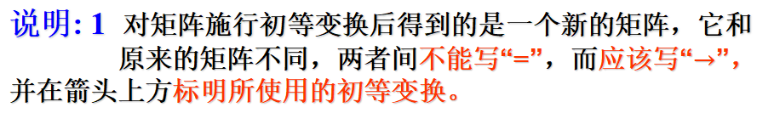
说明: 1 对矩阵施行初等变换后得到的是一个新的矩阵，它和
原来的矩阵不同，两者间不能写“=”，而应该写“$→$”，
并在箭头上方标明所使用的初等变换。
2 初等变换的逆变换仍为初等变换, 且变换类型相同．
逆变换
逆变换
逆变换

Slide 21
练习：用消元法求解下列线性方程组

